Slide 1
PCI pour la maladie à virus Ebola ou la maladie à virus de Marburg :
EPI, première partie : les bases des PPE. Pourquoi, quand et comment utiliser les PPI
Établissements de santé à ressources limitées ou intermédiaires
Mise à jour : mars 2023
Notes:
Public visé : Cette présentation est destinée aux professionnels de la santé et au personnel de gestion des établissements. Cette série de diapositives porte sur les éléments de base de l’EPI : ce que c’est, pourquoi vous avez besoin de cet équipement et à quel moment l’utiliser dans le cadre d’une flambée d’Ebola ou de Marburg. Elle présente également les bonnes et les mauvaises pratiques pour une utilisation sûre et appropriée de l’EPI. Une autre présentation, qui suit celle-ci, décrit les détails de la mise en place et du retrait des EPI.
Veuillez noter que les thèmes portant sur la prévention et le contrôle des infections (PCI) pour Ebola ou Marburg sont présentés de manière séquentielle, étant entendu que les participants progresseront tout au long de la série. Cependant, vous pouvez mélanger et combiner des contenus pour répondre aux besoins des participants, et dans ces cas vous devrez peut-être ajuster l’exemple de script ci-dessous en conséquence.
Texte :
Bienvenue ! Aujourd’hui, nous traiterons des éléments de base de l’équipement de protection individuelle, souvent appelé EPI, dans le cadre d’une flambée d’Ebola ou de Marburg. Cette session est la première sur deux portant sur l’utilisation de l’EPI. Dans cette session nous discuterons de ce qu’est l’EPI, pourquoi il est nécessaire et à quel moment il doit être utilisé. La prochaine session approfondira la question de savoir comment porter et retirer l’EPI correctement et en toute sécurité.

Slide 2
Objectifs d’apprentissage
À l’issue de cette présentation, les participants seront en mesure :
  d’expliquer pourquoi les EPI sont importants dans le contexte de la lutte contre Ebola ou Marburg ;
  de choisir un EPI approprié pour certaines activités ;
  de déterminer si l’EPI est utilisé correctement.
Notes:
Texte :
Aujourd’hui, nous avons trois objectifs d’apprentissage. Au terme de cette session, vous serez en mesure d’expliquer pourquoi l’EPI est important dans le contexte d’Ebola ou de Marburg, de choisir l’EPI approprié en fonction de l’activité que vous exercez : dépistage aux voies d’accès, soins de patients suspectés d’Ebola ou de Marburg ou nettoyage et désinfection, puis de déterminer si l’EPI est utilisé correctement.

Slide 3
Qu’est-ce qu’un équipement de protection individuelle (EPI) ?
Notes:
Texte :
Pour commencer, définissons ce qu’est un EPI.

Slide 4
Définition : EPI
L’EPI est un vêtement ou un équipement spécialisé porté par le personnel de santé, qui constitue une barrière ou une couche protégeant les yeux, le nez, la bouche, la peau et les vêtements du contact avec les liquides organiques d’un patient (sang, vomissures, urine, selles ou sueur).
Une utilisation correcte de l’EPI contribue à vous protéger contre les infections.
Notes:
Texte :
Un équipement de protection individuelle, encore appelé EPI, est un vêtement ou un équipement spécialisé porté par les professionnels de la santé qui constitue des barrières ou des couches protégeant les yeux, le nez, la bouche, la peau et les vêtements du contact avec les liquides organiques d’un patient (sang, vomissures, urine, selles ou sueur).
Une utilisation correcte de l’EPI contribue à vous protéger contre les infections. Pour autant, il ne fonctionne que s’il est utilisé correctement. Nous commencerons par examiner des exemples d’EPI, puis nous parlerons de leur utilisation correcte.

Slide 5
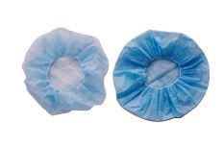
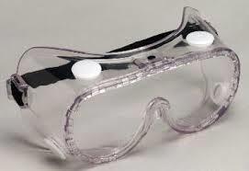
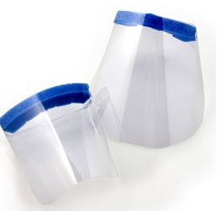
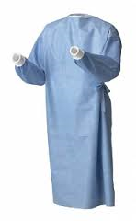
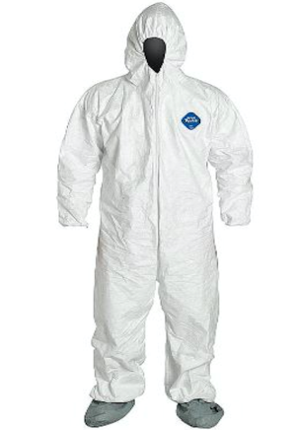
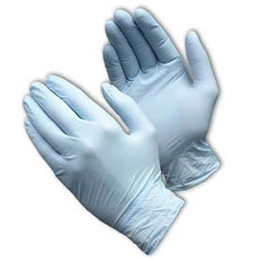
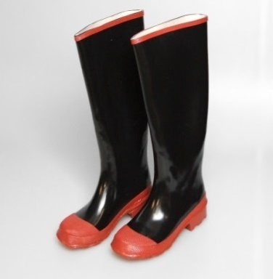
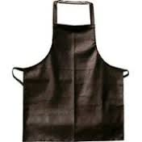
Éléments de l’EPI
Couvre-chef
Lunettes
Masque
Écran facial
Tête + Cheveux
Yeux
Nez + Bouche
Yeux + Nez + Bouche
Blouse
Combinaison
Gants
Bottes
Tablier
Corps
Corps
Corps
Mains
Pieds
Notes:
Activation des connaissances de base.
L’un des principaux avantages de travailler avec des apprenants adultes est qu’ils ont sans doute déjà des connaissances ou une expérience en rapport avec le sujet que vous enseignez. Après avoir discuté des points figurant sur cette diapositive, les apprenants ont l’occasion de dire ce qu’ils savent déjà grâce à leur expérience personnelle et à leur éducation.
Texte :
Ces images montrent des équipements de protection individuelle utilisés pour protéger différentes parties du corps.
Le couvre-chef couvre la tête et les cheveux.
Les lunettes protègent les yeux.
Les masques non-pliables ou rigides protègent le nez et la bouche, et les écrans faciaux peuvent protéger les yeux, le nez et la bouche.
La protection du corps comprend des blouses, des combinaisons et des tabliers.
Les gants protègent les mains et les bottes imperméables couvrent les pieds.
Une remarque concernant les blouses et les combinaisons : elles peuvent avoir des aspects différents selon le fabricant. En général, les blouses n'ont pas de capuchon ou de couvre-chef. Certaines combinaisons sont munies d’une capuche, d’autres non. La configuration spécifique de l’EPI nécessaire dépendra donc des articles d’EPI disponibles dans votre pays et dans votre établissement.
Lesquels avez-vous déjà portés ? Pourquoi deviez-vous le porter ?
[Donnez aux participants 2 minutes pour discuter tous ensemble ou en petits groupes.]

Slide 6
Pourquoi les EPI ?
Ebola ou Marburg peut se propager par contact direct (par ex. à travers une éraflure de la peau ou les muqueuses des yeux, du nez ou de la bouche) avec
Sang ou autres liquides corporels d’une personne malade ou décédée d’Ebola ou de Marburg
Objets contaminés par du sang ou d’autres liquides corporels provenant d’une personne malade ou décédée d’Ebola ou de Marburg.
L’EPI sert de barrière pour protéger les yeux, le nez, la bouche, la peau et les vêtements de tout contact avec le liquide organique d’un patient.
Notes:
Texte :
Pourquoi l’EPI est-il si important lors d’une épidémie d’Ebola ou de Marburg ? Parce que Ebola ou Marburg peut se propager par contact direct (par ex. à travers une éraflure de la peau ou les muqueuses des yeux, du nez ou de la bouche) avec du sang ou d’autres liquides organiques d’une personne malade ou décédée d’Ebola ou de Marburg ou avec des objets contaminés par du sang ou d’autres liquides organiques d’une personne malade ou décédée d’Ebola ou de Marburg.
L’EPI joue un rôle de barrière. Il protège vos yeux, votre nez, votre bouche, votre peau et vos vêtements de tout contact avec les fluides corporels d’un patient, et contribue ainsi à vous protéger contre les maladies. Si vous évitez de tomber malade, vous contribuez à protéger vos collègues et vos patients, votre famille et vos amis, ainsi que les autres personnes avec lesquelles vous êtes en contact au sein de la communauté, d’où l’importance d’utiliser correctement les EPI.

Slide 7
Quand utiliser l’EPI ?
Notes:
Texte :
Alors, à quel moment avez-vous besoin d’EPI dans le contexte de la maladie à virus de Marburg ?

Slide 8
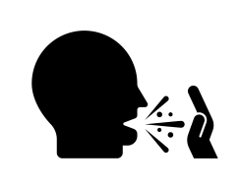

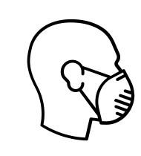





Précautions standard
Utilisé pour tous les soins aux patients
Protéger les professionnels de la santé contre les infections et prévenir la propagation des infections d’un patient à l’autre
Hygiène des mains
Couvrir les toux / l’hygiène respiratoire
Équipement de protection individuelle (EPI)
en fonction de l’exposition aux risques
Nettoyer et désinfecter les équipements et instruments de soins aux patients
Pratiques d’injection sûres
Nettoyer et désinfecter l’environnement des soins de santé
Sécurité des objets tranchants
Manipuler avec soin le linge et les draps
Notes:
Texte :
Les précautions standard restent la pierre angulaire de la prévention des infections dans tous les établissements de santé. En général, des précautions standard sont recommandées pour les soins de tous les patients, indépendamment de ce que l’infection soit suspectée ou confirmée. L'application des précautions standard dépend de la nature de l'interaction entre le professionnel de la santé et le patient, ainsi que de l'exposition prévue au sang/aux liquides organiques ou à des agents infectieux connus.
Le port d’un EPI approprié est un aspect important des précautions standard. Cependant, il convient de noter qu’il existe plusieurs autres mesures que vous devez prendre pour assurer votre propre protection, à savoir : l’hygiène des mains, l’hygiène respiratoire et vous couvrir la bouche lorsque vous toussez ; le nettoyage et la désinfection des équipements et instruments de soins aux patients ; des pratiques d’injection sans risque ; le nettoyage et la désinfection de l’environnement des soins de santé ; la sécurité en matière d’objets tranchants ; ainsi que manipuler avec soin du linge et des draps. Nous discuterons plus en détail la plupart de ces précautions standard dans d’autres sessions.

Slide 9
Points importants relatifs aux EPI
Un EPI seul n’est pas suffisant. La sécurité des soins aux patients lors d’une épidémie d’Ebola ou de Marburg nécessite toutes les précautions habituelles, notamment :
Hygiène des mains
Nettoyage de l’environnement
Dépistage et isolement
Notes:
Texte :
En matière d’EPI, il est important de se rappeler que l’EPI contribue à vous protéger, mais que l’EPI seul ne suffit pas. Les soins aux patients qui vous protègent lors d’une épidémie d’Ebola ou de Marburg exigent que toutes les précautions standard soient prises, y compris l’hygiène des mains, le nettoyage de l’environnement, ainsi qu’un dépistage et un isolement appropriés.
Quels sont donc les EPI recommandés dans le contexte d’Ebola ou de Marburg ? Tout dépend de ce que vous faites dans votre établissement de santé.

Slide 10
EPI et précautions standard lors d’une flambée épidémique d’Ebola ou de Marburg
Il n’est pas toujours possible d’identifier clairement les patients atteints d’Ebola ou de Marburg car les premiers symptômes ne sont pas spécifiques.
C'est pourquoi, lors d’une épidémie d’Ebola ou de Marburg, il convient de prendre les précautions d’usage pour tous les soins ou activités susceptibles d’entraîner une exposition au sang ou à d’autres liquides corporels.
  Remarque : Si vous êtes amené à toucher le patient, envisagez de porter des gants
Notes:
Texte :
Il n’est pas toujours possible d’identifier clairement les patients atteints d’Ebola ou de Marburg car les premiers symptômes ne sont pas spécifiques.
Par conséquent, lorsque vous vous occupez de patients pendant une épidémie d’Ebola ou de Marburg, vous devez appliquer les précautions PCI standard pour tous les soins ou activités susceptibles d’entraîner une exposition au sang ou à d’autres fluides corporels.
Notez que si vous êtes amené(e) à toucher le patient, les gants doivent être considérés comme faisant partie de l’EPI nécessaire. Par exemple, si vous êtes amené(e) à toucher un patient pendant les activités de soins, vous devez penser au risque de toucher de la sueur infectieuse pendant un examen. Il convient de mettre des gants et de veiller à l’hygiène des mains lorsque vous les enlevez. »

Slide 11
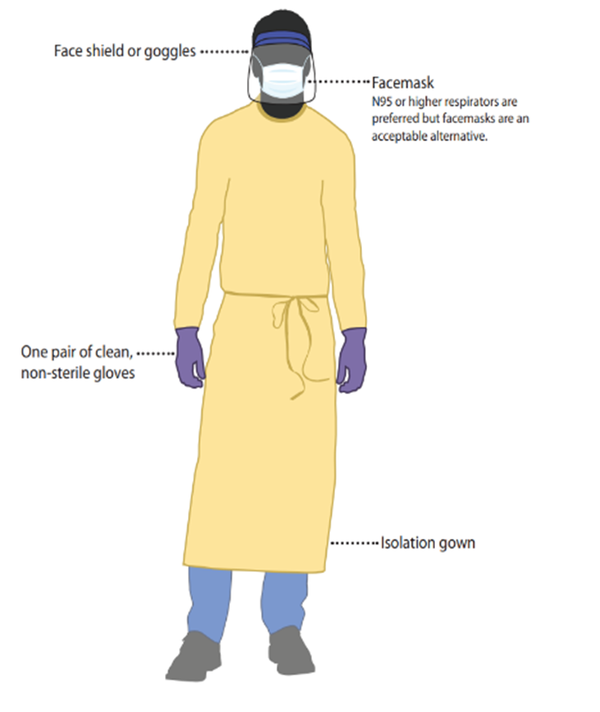
EPI pour le dépistage d’Ebola ou de Marburg
Le dépistage peut être une activité sans contact
  Rester à distance des autres d'au moins 1 mètre
  Éviter l’interaction directe en face à face (préférer une séparation physique telle que le plexiglas)
Si la distance peut être maintenue, →l’EPI n’est pas nécessaire
Si la distance ne peut pas être maintenue, →vous devez porter un EPI
  Protection des muqueuses (lunettes de protection + masque de protection OU écran facial + masque de protection)
  Gants simples
  Blouse
Si vous portez un EPI→, retirez-le après chaque personne que vous dépistez + pratiquez l’hygiène des mains
Visière ou lunettes de protection
Masque facial
Une paire de gants propres, non stériles
Blouse d’isolement
EPI pour le dépistage lorsque la distance ne peut être maintenue
Notes:
Texte :
Si vous vous souvenez de la session sur le dépistage d’Ebola ou de Marburg, il est recommandé de pratiquer le dépistage sans contact. Il consiste à poser des questions sur les symptômes et les contacts et à vérifier la température sans contact à l’aide d’un thermomètre infrarouge. Dans l'idéal, lorsque vous contrôlez des personnes entrant dans l’établissement, vous devez pouvoir maintenir une distance d’au moins un mètre avec elles et éviter toute interaction directe avec elles, soit en orientant vos chaises de manière à ne pas leur faire face directement, soit en érigeant une barrière physique telle qu’un plexiglas.
Si vous pouvez maintenir la distance et éviter l’interaction face à face, vous n'avez pas besoin de porter d’EPI, et si vous n'en avez pas besoin, vous ne devez pas en porter. Le port d’EPI supplémentaires dans des situations où ils ne sont pas nécessaires introduit un certain risque. Par exemple, le fait de porter des gants pendant toute une période de travail alors que l’on touche des téléphones et d’autres objets augmente le risque au lieu de le réduire.
Si vous ne pouvez pas maintenir la distance nécessaire pendant le dépistage, ou si vous ne pouvez pas éviter l’interaction face à face, vous aurez besoin d’un EPI pour Ebola ou Marburg. Cela comprend une protection des yeux, du nez et de la bouche, soit des lunettes de protection et un masque facial, soit un écran facial avec un masque facial. Une seule couche de gants d’examen est nécessaire pour protéger les mains, et une blouse ou une combinaison doit être portée pour protéger le corps. La personne sur l’image est vêtue d’un EPI approprié pour le dépistage.
Si vous utilisez des EPI pendant le dépistage, vous devez le retirer après chaque personne que vous dépistez et vous nettoyer les mains.

Slide 12
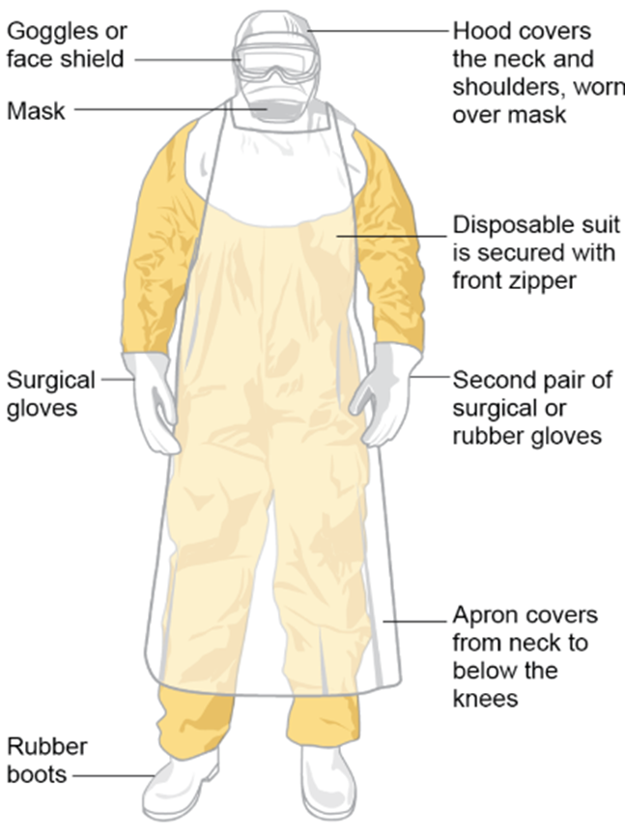
EPI pour les soins aux patients et le nettoyage de l’environnement
Lunettes de protection ou visière
La cagoule couvre le cou et les épaules et se porte par-dessus le masque
Gants doubles (paire interne et paire externe)
Combinaison OU blouse
Tablier
Protection pour la tête
Bottes imperméables à l’eau
Protection des muqueuses (masque* + écran facial) OU (masque* + lunettes)
Masque
La combinaison jetable est fermée par une fermeture à glissière sur le devant
Gants chirurgicaux
Deuxième paire de gants chirurgicaux ou en caoutchouc
Le tablier couvre du cou jusqu’au bas des genoux
*Le respirateur peut être porté à la place du masque facial (la structure du respirateur l’empêche de s’affaisser lorsqu’il est imbibé de sueur ; il peut être préféré dans les climats chauds et humides)
Bottes en caoutchouc
Notes:
Texte :
Lorsque vous vous occupez de patients dont Ebola ou Marburg est suspectée ou confirmée, vous devez porter un EPI dans le cadre des précautions liées à la transmission. Vous devez également utiliser des EPI lorsque vous effectuez des opérations de nettoyage et de désinfection de l’environnement. L’EPI pour ces deux situations est similaire, et vous pouvez voir que la personne ici présente est vêtue d’un EPI approprié pour ces situations.
Pour vous protéger, vous devez avoir une double couche de gants : une couche intérieure et une couche extérieure. La paire intérieure se place sous les poignets de la blouse, et la paire extérieure se place par-dessus les poignets. Cette paire intérieure permet, en cas de contamination de la paire extérieure, de retirer cette dernière et de la remplacer tout en restant sous protection. La paire intérieure est également utile lors du retrait de l’EPI, de sorte qu’une fois la paire extérieure retirée et les autres EPI encore enlevés, la paire intérieure de gants assure toujours la protection.
Selon la tâche que vous souhaiterez accomplir, la couche extérieure des gants sera probablement différente. Vous pouvez porter une deuxième paire de gants chirurgicaux si vous devez vous occuper de patients. Si vous nettoyez, portez une paire de gants en caoutchouc épais pour vous protéger des produits chimiques utilisés pour le nettoyage et la désinfection.
Outre les gants, vous devez également porter une blouse ou une combinaison ET un tablier pour protéger votre corps. Le tablier est une couche supplémentaire qui permet d’éviter l’exposition aux liquides.
Vous devez porter un couvre-chef ou un autre type de protection de la tête et du cou, ainsi que des bottes imperméables ou un autre type de couvre-chaussure amovible.
Pour protéger les muqueuses (les yeux, le nez et la bouche), vous devez porter un masque et un écran facial ou un masque et des lunettes de protection. Si vous constatez que votre masque facial s’affaisse à force d’être imbibé de sueur, vous pouvez porter un respirateur à la place du masque facial. La structure du respirateur permet d’éviter ce problème et d’assurer une protection adéquate.
Dans la prochaine session, nous verrons plus en détail comment mettre et enlever cet EPI.
EPI à utiliser lors d’une épidémie de filovirus (OMS 2016)

Slide 13
Utilisation correcte de l’EPI
Notes:
Texte :
Maintenant que nous avons parlé de ce qu’est un EPI et de son utilité, voyons comment l’utiliser correctement.

Slide 14
Points clés sur l’EPI (rappel)
Un EPI permet de se protéger contre les infections, mais…
Les EPI ne fonctionnent que s’ils sont utilisés correctement à chaque fois.
Notes:
Texte :
Comme nous l’avons vu, l’EPI contribue à vous protéger des infections, mais seulement s’il est utilisé correctement à chaque fois.

Slide 15

Ce qu’il faut faire et ne pas faire lorsqu’on porte un EPI
À FAIRE
Changer les EPI fortement contaminés par du sang ou d’autres liquides organiques
Changer les EPI endommagés (par exemple gants déchirés, blouse déchirée, etc.)
Retirer les EPI correctement et avec précaution, même si vous êtes fatigué(e)
À NE PAS FAIRE
Toucher ou ajuster l’EPI après l’avoir mis
Toucher votre visage
Toucher des objets que vous n’avez pas besoin de toucher comme des téléphones mobiles, des stylos et des dossiers de patient
Toucher des surfaces comme les barrières de lit ou les comptoirs, sauf en cas d’absolue nécessité
Notes:
Texte :
Ainsi, lorsque vous portez un EPI, vous devez
le changer s’il est fortement contaminé par du sang ou d’autres fluides corporels
Et le changer s’il est endommagé, comme par exemple si votre gant se déchire ou si votre blouse se déchire. Si des fluides corporels peuvent pénétrer dans votre EPI, celui-ci ne vous protège pas.
Il est également très important de retirer l’EPI correctement et avec précaution. Même si vous êtes pressé(e). Même si vous êtes très fatigué(e). Si vous ne suivez pas correctement les étapes de retrait de l’EPI, vous risquez de vous exposer à des agents infectieux. Nous en parlerons plus en détail dans une prochaine session Jeu de diapositives destiné aux PS 7 : EPI Partie 2, comment mettre et enlever les EPI> sur la manière d’enlever les EPI étape par étape. Cette procédure prend du temps, mais il est essentiel de la suivre scrupuleusement pour assurer votre protection.
Lorsque vous portez un EPI, vous devez faire attention à ce que vous touchez.
Vous ne devez PAS toucher ou ajuster l’EPI une fois qu’il est en place. Le toucher avec des mains contaminées peut entraîner une auto-contamination des yeux, de la bouche et du nez. Lorsque vous mettez un EPI, portez une attention particulière à ceux du visage et de la tête. Vous ne voulez pas devoir ajuster des lunettes, par exemple, une fois que vos gants ont été potentiellement contaminés. Veillez à ce que vos lunettes soient bien ajusté et à ce qu’elles restent en place afin que vous n’ayez pas à les déplacer une fois que vous les aurez mises. Éviter de vous toucher le visage.
Vous devez éviter de toucher des objets inutiles tels que des téléphones portables, des stylos ou des dossiers de patients lorsque vous portez votre EPI. Si vous touchez l’un de ces objets avec votre EPI contaminé et que vous touchez ensuite ces objets alors que vous ne portez pas d’EPI, vous risquez d’entrer en contact avec des agents pathogènes infectieux.
Vous devez également éviter de toucher les surfaces telles que les barrières de lit et les comptoirs, sauf en cas d’absolue nécessité.

Slide 16
Que faire si les EPI sont limités ?
Priorisez l’utilisation d’un EPI pour :
  Personnel de nettoyage
  Toute interaction avec un patient susceptible d’être exposé à des fluides corporels, en particulier du sang (par ex. maternité et patients traumatisés)
N’oubliez pas que les EPI ne sont qu’un aspect des précautions standard :
  Maintenir une distance d’au moins un mètre (par ex. un espace neutre pour le passage des médicaments)
  Procéder à l’hygiène des mains comme indiqué
  Identifiez des solutions basées sur le contexte local (adaptation des procédures et des vêtements)
Notes:
Texte :
L’idéal serait que vous ayez accès à tous les EPI dont vous avez besoin, quand vous en aurez besoin. Mais que se passe-t-il lorsque les EPI sont limités ou indisponibles ?
La manière de gérer cette situation dépendra du contexte, du type d’établissement de santé dans lequel vous vous trouvez et d’autres facteurs. En règle générale, les EPI doivent être utilisés en priorité par le personnel de nettoyage et lors d’interactions avec des patients susceptibles d’être exposés à des liquides corporels, en particulier du sang, par exemple dans les unités de travail et d’accouchement ou avec des patients souffrant de traumatismes.
N'oubliez pas que l’EPI n'est qu’un aspect des précautions standard. Même si vous n’avez pas accès à des EPI, vous pouvez toujours vous protéger lorsque vous vous occupez de patients, par exemple en gardant une distance d’au moins un mètre entre vous et le patient, en érigeant des barrières physiques ou des écrans et en adoptant une bonne hygiène des mains.
Des solutions peuvent également être identifiées en fonction du contexte. Il est possible d’adapter les procédures et les vêtements pour assurer une certaine protection. Par exemple, lorsque vous donnez quelque chose aux patients (médicaments, fournitures), posez l’objet sur une table et laissez le patient le prendre sur la table afin d’éviter tout contact direct.
En raison de la COVID, vous trouverez davantage de ressources sur ce qu’il faut faire lorsque les EPI sont limités. Si vous avez travaillé dans un établissement de soins médicaux pendant la pandémie de COVID, vous connaissez peut-être déjà certaines de ces adaptations qui ont fonctionné dans votre établissement.

Slide 17
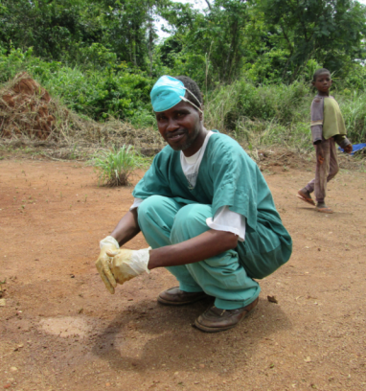
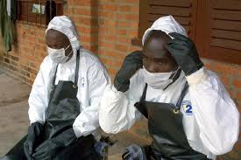
Contrôle des connaissances : EPI
Imaginez que vous soyez en présence de vos collègues. Sur la base de ce que vous savez concernant la bonne utilisation des EPI, quelles suggestions leur donneriez-vous dans chacun de ces scénarios pour les aider à mieux se protéger ?
1
2
Notes:
Texte :
Maintenant, je vous invite à imaginer que vous êtes en présence de vos collègues. Sur la base de ce que vous savez concernant la bonne utilisation de l’EPI dont nous avons discuté dans la présentation d’aujourd’hui, quelles suggestions leur donneriez-vous dans chacun de ces scénarios pour les aider à mieux se protéger pendant une flambée d’Ebola ou de Marburg ?

Slide 18
Retour d’information : EPI
Photo 1 :
L’EPI porté est inadapté au contexte
Le masque de protection est mal porté ; assurez-vous que le masque couvre le nez et la bouche, et ajustez selon le visage
Les gants excessivement souillés doivent être retirés
Photo 2 :
Les mains gantées touchent la cagoule de la combinaison et les bords du masque de protection
La cagoule de la combinaison ne couvre pas entièrement les cheveux
Le masque ne couvre pas le nez
Aucune protection oculaire
Notes:
Texte :
1. Dans la photo 1, celle en haut à droite, nous pouvons déceler plusieurs problèmes. D’abord, l’EPI porté est inadapté au contexte. En effet, l’EPI porté doit être adapté à la tâche à accomplir, par exemple traiter un(e) patient(e), éliminer des déchets, procéder à un nettoyage et à une désinfection. Il doit ensuite être retiré dès que la tâche est accomplie. Si cette personne a accompli une tâche pour laquelle ces fournitures d’EPI étaient nécessaires, elle doit les retirer. L’EPI doit également être retiré avant de quitter le périmètre de l’établissement de santé (à moins que la personne qui le porte participe à une inhumation).
Si l’homme de la photo se trouve dans une situation où il doit porter un EPI, il porte mal son masque de protection, car celui-ci ne couvre pas son nez et sa bouche. De plus, ses gants sont trop sales et il doit les retirer ou les changer avant d’accomplir une autre tâche.
2. Dans la photo 2, celle en bas à droite, remarquez que l’homme à droite sur la photo touche la cagoule de sa combinaison et les bords de son masque de protection avec ses mains gantées. Si ses gants sont contaminés, il risque une autocontamination à travers ses yeux et son nez. Il semble être en train d’ajuster la cagoule de la combinaison, qui doit couvrir entièrement ses cheveux, et son masque ne couvre pas son nez. Souvenez-vous qu’il est important de porter l’EPI de telle sorte qu’il vous couvre correctement. La cagoule doit couvrir entièrement les cheveux et les oreilles, et le masque doit couvrir entièrement le nez et la bouche. Il est également important qu’une fois que vous portez l’EPI, celui-ci soit ajusté de manière à ne pas être trop ample sur vous et afin que vous n’ayez pas à l’ajuster pendant que vous travaillez. Une fois que vous portez l’EPI, vous devez éviter de toucher votre visage pour quelque raison que ce soit.
Aucun des hommes figurant dans cette photo ne porte de protection oculaire. Dans le contexte d’Ebola ou de Marburg, lorsque le couvre-chef, le masque de protection, les combinaisons, le tablier et les gants sont nécessaires, une protection oculaire telle que des lunettes de protection l’est également.

Slide 19
Réflexion
Avez-vous été confronté(e) à une pénurie ou un manque d’EPI dans votre établissement de santé par le passé ? Le cas échéant, quelles mesures vous et vos collègues avez-vous prises pour vous protéger malgré le manque d’EPI ?
Dans le contexte d’Ebola ou de Marburg, quelles adaptations pourriez-vous envisager dans votre établissement en cas de manque d’EPI ?
Notes:
Réflexion: Encourage les participants à appliquer, analyser et/ou évaluer leurs acquis d’apprentissage, les aidant ainsi à approfondir leur compréhension du sujet et vous permettant aussi de vérifier leur compréhension de ce qu’ils ont appris.
Personnalisation : Aide les participants à se demander comment ce qu’ils ont appris s’applique à leurs situations en particulier. Lier l’apprentissage aux expériences personnelles aide les apprenants à mieux comprendre et mémoriser les idées enseignées.
Texte :
Maintenant que nous avons discuté en détail de l’utilisation des EPI, j’aimerais vous entendre parler de vos expériences personnelles en matière d’EPI. Avez-vous été confronté(e) à une pénurie ou un manque d’EPI dans votre établissement de santé par le passé ? Le cas échéant, quelles mesures vous et vos collègues avez-vous prises pour vous protéger malgré le manque d’EPI ?
Dans le contexte d’Ebola ou Marburg, quelles adaptations pourriez-vous envisager dans votre établissement en cas de manque d’EPI ?
[Donnez aux participants quelques minutes pour discuter tous ensemble ou en petits groupes. Vous pouvez répondre aux suggestions qui vous semblent pertinentes.]

Slide 20
Points importants à retenir
L’EPI contribue à vous protéger contre les infections.
  En assurant votre propre protection, vous contribuez à protéger vos patients et votre communauté.
  Cependant, l’EPI n’est efficace que s’il est utilisé correctement.
L’EPI n’est qu’un aspect des précautions standard.
  L’hygiène des mains, le nettoyage de l’environnement et la désinfection, en plus d’autres précautions, sont essentiels pour assurer votre propre sécurité, ainsi que celle de vos patients et de votre communauté.
Notes:
Texte :
Pour conclure, je vous invite à vous souvenir de deux éléments clés tirés de cette session. D’abord, l’EPI contribue à vous protéger contre les infections. Et si vous vous préservez des infections, vous protégez vos patients, votre famille et vos amis. Cependant, l’EPI n’est efficace que s’il est utilisé correctement.
En outre, souvenez-vous que l’EPI n'est qu’un aspect des précautions standard. L’hygiène des mains, le nettoyage de l’environnement et la désinfection, en plus d’autres précautions, sont essentiels pour assurer votre propre sécurité, ainsi que celle de vos patients et de votre communauté. En d’autres termes, l’EPI seul n’est pas suffisant pour protéger contre Ebola ou Marburg. Cependant, si vous n’avez qu’un accès limité aux EPI, vous disposez toujours de moyens d’assurer votre propre sécurité et celle des autres.

Slide 21
Merci !

